Slide 1


THANG LONG UNIVERSITY
Thuyết trình cho
GV. Ngô Mạnh Cường
Thuyết trình bởi
Đỗ Tiến Đạt
PHÂN TÍCH
CẢM XÚC VĂN BẢN
Bộ môn: Công cụ lập trình trí tuệ nhân tạo
23/05/2025
1

Slide 2

1
Tổng quan
2
Xây dựng
3
Chức năng
Mục lục
4
Triển khai
2

Slide 3
CHƯƠNG I
TỔNG QUAN
HỆ THỐNG
3

Slide 4

Bối cảnh hiện tại
Sự phát triển mạnh mẽ của Internet.
Thực trạng
Khó khăn trong việc phân loại văn bản thủ công.
Các tổ chức cần lượng lớn quan điểm từ cộng đồng.
4

Slide 5
Bối cảnh hiện tại
Xây dựng một mô hình phân tích cảm xúc văn bản tiếng Việt một cách tự động và nhanh chóng.
Giải pháp
Huấn luyện mô hình trên tập dữ liệu thực tế nhằm giúp mô hình học được cách con người thể hiện cảm xúc.
5

Slide 6

Đối tượng sử dụng
Hệ thống phù hợp với
Doanh nghiệp thương mại điện tử: tự động phân tích đánh giá sản phẩm của khách hàng.
Các nhà phát triển ứng dụng AI/NLP: nghiên cứu, cải tiến mô hình phân tích cảm xúc.
Nhà nghiên cứu, sinh viên: học tập, ứng dụng bài toán thực tế về AI trong xử lý văn bản.
6

Slide 7

Mục tiêu dự án
Xây dựng một mô hình có khả năng phân loại văn bản tiếng Việt theo cảm xúc tích cực hoặc tiêu cực một cách tự động và nhanh chóng.
Áp dụng kiến thức về học máy vào một bài toán thực tế trong xử lý ngôn ngữ.
Hỗ trợ doanh nghiệp, cá nhân trong việc phân tích đánh giá người dùng, dư luận hoặc nội dung mạng xã hội.
7

Slide 8
CHƯƠNG II
XÂY DỰNG
HỆ THỐNG
8

Slide 9


Kiến trúc hệ thống
User
Front end
Backend
Hiển thị kết quả
HTML + Flask template engine
Framework: Flask
Mô hình: SVC pipeline
Kết quả
Nhập văn bản
HTTP POST
9

Slide 10




Các công nghệ sử dụng
LinearSVC
TF-IDF
Flask
10

Slide 11
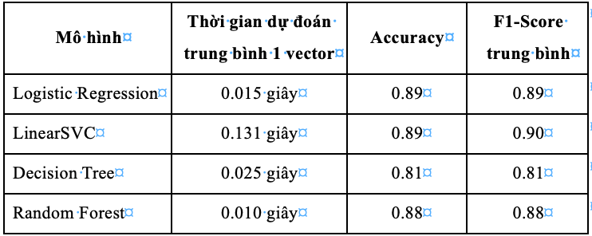
Các công nghệ sử dụng
Lý do lựa chọn
Linear Support Vector Classifier
Bảng đánh giá các mô hình với tập test
=> Nhận xét thấy LinearSVC có độ chính xác và F1-Score trung bình cao nhất nhưng sẽ đánh đổi tương đối thời gian
11

Slide 12

Các công nghệ sử dụng
Lý do lựa chọn
Dễ sử dụng
TF-IDF dễ triển khai, tính toán nhanh.
Kết hợp tốt với các mô hình cổ điển (SVM, Logistic...).
Hiệu quả với ngôn ngữ mạng
Character n-gram (1-6) giúp phát hiện:
→ Kiểu viết như “quáaaaa đỉnh”, “đẹppppppp”, “xấc”.
TF-IDF
Nhận diện cụm từ cảm xúc
Sử dụng word n-gram (1-4) giúp phát hiện cụm từ như:
→ “quá chán”, “cực kỳ tốt”, “rất không thích”.
12

Slide 13
Các công nghệ sử dụng
Lý do lựa chọn
Nhẹ, dễ triển khai
Dễ tích hợp học máy
Dễ dàng load mô hình từ file .pkl (Scikit-learn, joblib).
Cho phép xây dựng API đơn giản để gửi văn bản và nhận kết quả phân tích cảm xúc.
Tùy biến linh hoạt
Flask
Cho phép tạo giao diện web đơn giản bằng HTML + Jinja2 Template.
Dễ chỉnh sửa logic backend (Python) phù hợp với yêu cầu của hệ thống.
13

Slide 14
CHƯƠNG III
TRIỂN KHAI
DỰ ÁN
14

Slide 15

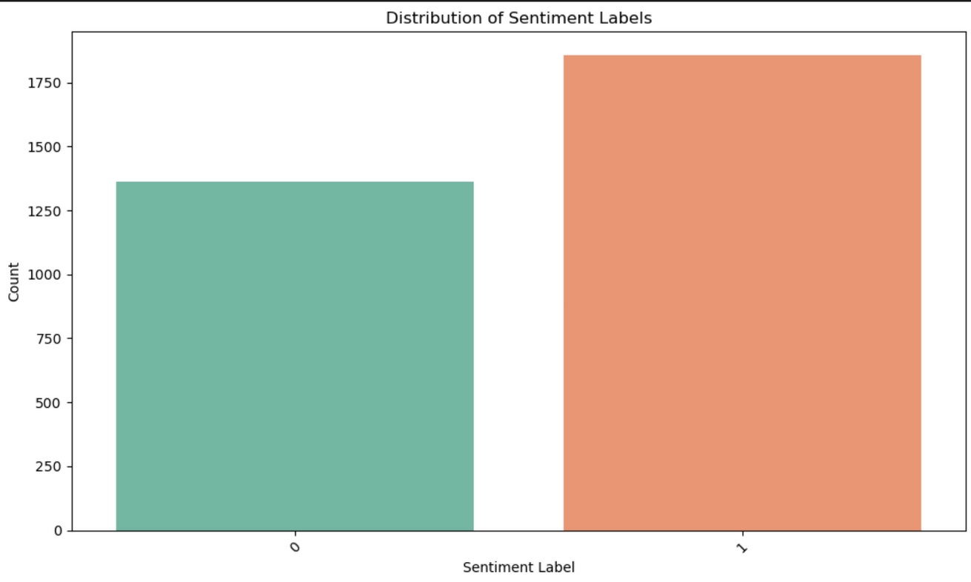
Thử nghiệm mô hình
Dataset
Tệp dữ liệu gồm 2574 văn bản được đánh nhãn 1 và 0
Nhận xét: Tệp dữ liệu thử nghiệm tuy không ở mức cân bằng 1:1 nhưng vẫn ở mức chấp nhận được
15

Slide 16
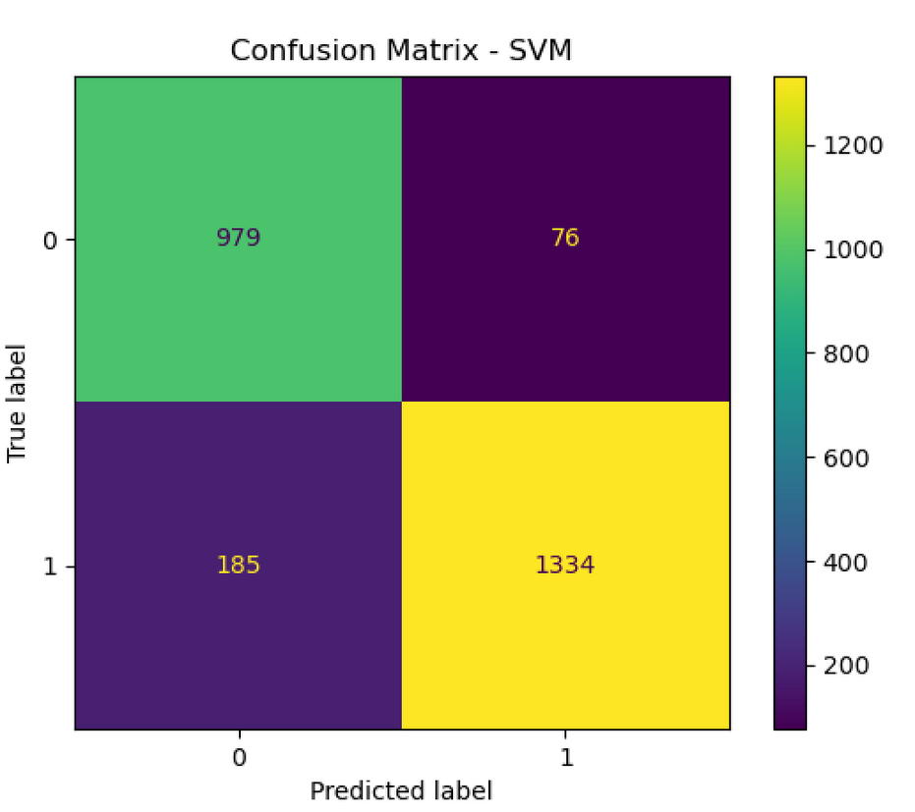
Thử nghiệm mô hình
Kết quả đạt được
Độ chính xác đạt ~90%
F1-Score trung bình đạt ~90%
=> Phù hợp
16

Slide 17
Hạn chế
Dữ liệu huấn luyện còn hạn chế về kích thước và độ đa dạng, có thể ảnh hưởng đến khả năng tổng quát của mô hình.
Việc xử lý ngôn ngữ tiếng Việt phức tạp hơn do ngữ pháp và các dấu câu, từ ngữ đa dạng gây khó khăn cho bước tiền xử lý.
Chưa áp dụng các mô hình Deep Learning tiên tiến như LSTM, Transformer, PhoBert vốn có tiềm năng nâng cao hiệu quả nhận dạng cảm xúc
17

Slide 18
THANG LONG UNIVERSITY
CẢM ƠN THẦY CÔ VÀ
MỌI NGƯỜI ĐÃ THEO DÕI
Người thuyết trình
Thiết Kế
A47331 Đỗ Tiến Đạt
A47331 Đỗ Tiến Đạt
Giáo viên bộ môn
CTI073 Ngô Mạnh Cường
18

